Slide 1


Introdução ao
Miguel Pinho
Janeiro 2020

Slide 2

Git?
Sistema de
Controlo de Versões
Regista alterações dos ficheiros
Permite recuperar o estado em momentos específicos
Funciona com quase qualquer tipo de ficheiros (código, .pds, .pdf, .tex ...)

Slide 3
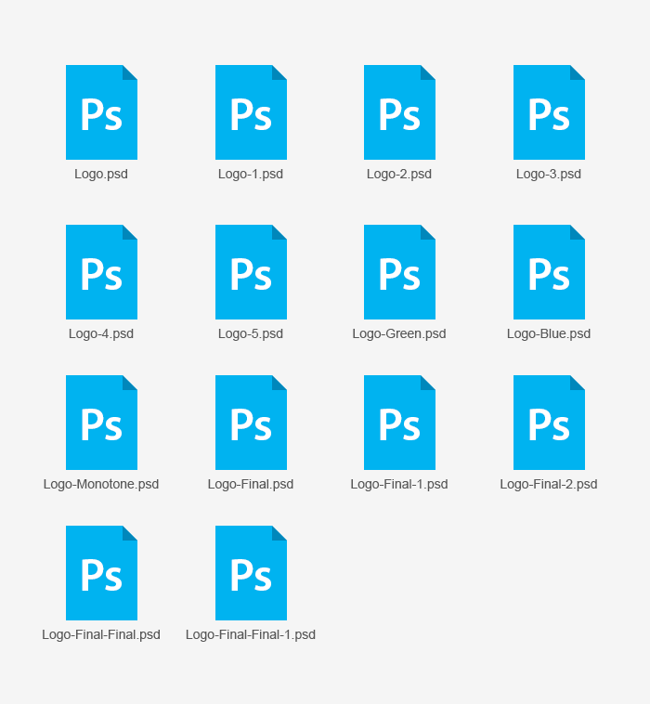
Git?
Sistema de
Controlo de Versões
Já devem ter tido uma pasta assim...

Slide 4
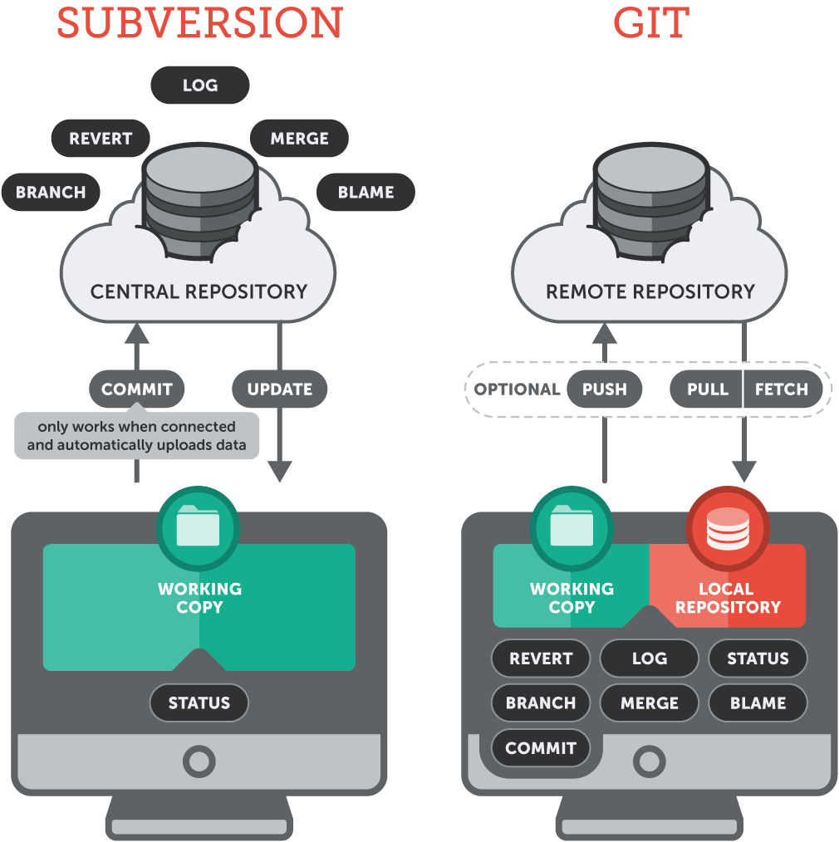
Git?
Sistema Controlo de Versões
Distribuído
Podem existir várias cópias do projecto, em vários computadores (não é centralizado)
Pode também funcionar apenas localmente
Cada cópia guarda a história completa do repositório
Permite sincronizar alterações entre nós

Slide 5
$_Terminal
1. Configurar user e email
2. Configurar cores no terminal
Comandos
$ git config --global user.name “Dave Null”
$ git config --global user.email dev@null.io
$ git config --global color.ui true

Slide 6
$_Terminal
Comandos
$ git init
$ git status
1. Criar uma nova pasta e adicionar alguns ficheiros
2. Inicializar repositório

Slide 7
$_Terminal
Comandos
$ git add -A
$ git commit
$ git log
1. Registar as alterações (staging)
2. Adicionar as alterações à história (commit)

Slide 8
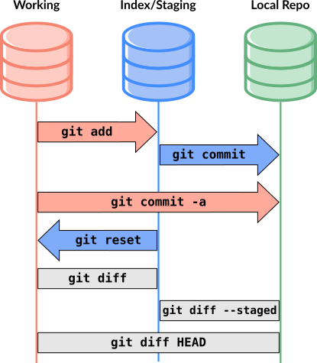
Git
Zonas do Repositório
working directory: ficheiros que podem ser alterados diretamente
index/staging area: zona intermédia onde está a ser preparado o próximo commit (.git)
local repo: base de dados local, com toda a história do repositório

Slide 9
$_Terminal
Comandos
$ git diff
$ git add [file]
$ git reset [file]
$ git diff --staged
$ git commit
1. Fazer mais alterações
2. Registar e reverter alterações
3. Adicionar apenas uma alteração à história

Slide 10
$_Terminal
Comandos
$ git log
$ git checkout HEAD~1
$ git checkout master
1. Reverter para um ponto anterior da história
2. Voltar ao ponto atual

Slide 11
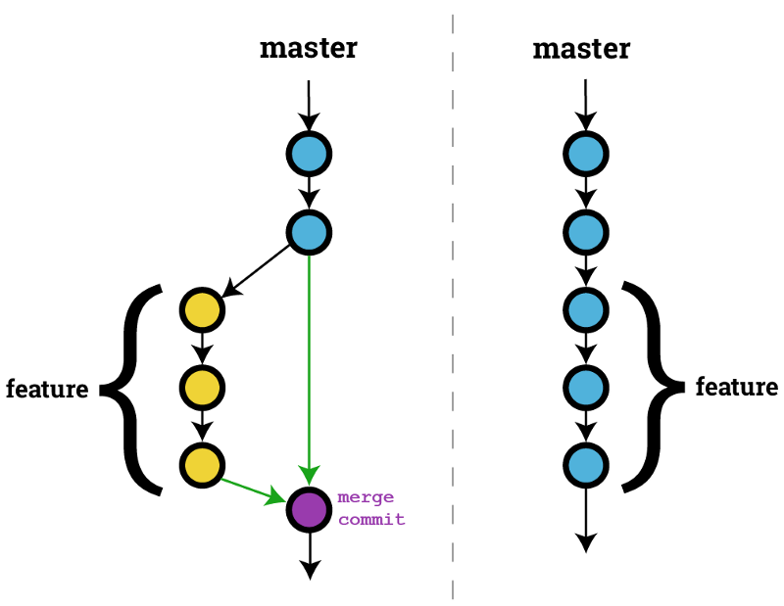
Git
Branching
O Git é permitir que existam vários estados do repositório em simultâneo: branches
Exemplo: permite trabalhar e testar uma nova funcionalidade sem perturbar o ramo principal de desenvolvimento da aplicação
As alterações efetuadas num ramo podem ser aplicadas noutros ramos: merging

Slide 12
$_Terminal
Comandos
$ git checkout -b [ramo]
$ git branch
$ git checkout master
$ git show-branch
$ git merge [ramo]
$ git branch -d [ramo]
1. Criar uma ramificação (branch)
2. Avançar na história desse ramo
3. Regressar ao ramo original
4. Aplicar as alterações do ramificação no ramo original
5. Apagar a ramificação

Slide 13
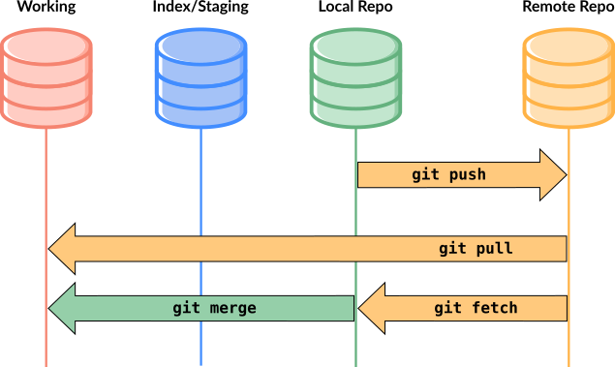



Git
Repositórios Remotos
Embora o git possa funcionar apenas localmente, grande parte do seu potencial está no trabalho colaborativo
O estado de um repositório local pode ser sincronizado com um (ou mais) repositórios remotos
Sites com o GitHub, o GitLab e o BitBucket permitem alojar facilmente repositórios na cloud

Slide 14
$_Terminal
Comandos
$ git remote add origin [link]
$ git push -u origin master
$ git push origin --all
1. Criar um repositório vazio no GitHub
2. Guardar o estado do repositório local no repositório remoto

Slide 15
$_Terminal
Comandos
$ git clone [link]
1. Encontrar um repositório no GitHub (ou similar)
2. Clonar e explorar o repositório

Slide 16
Git
Links
Resolver conflitos de merge:
  https://medium.com/@haydar_ai/learning-how-to-git-merging-branches-and-resolving-conflict-61652834d4b0
  https://www.youtube.com/watch?v=1MVQYSlgXrI
Configurar chaves ssh:
  https://liyanxu.blog/2017/02/12/install-git-on-windows-and-set-up-ssh-keys/
  https://help.github.com/en/github/authenticating-to-github/connecting-to-github-with-ssh
Tutorial de branching:
  https://learngitbranching.js.org/

Slide 17
FIM!
https://github.com/miguelpinho/git-lecture

